Slide 1
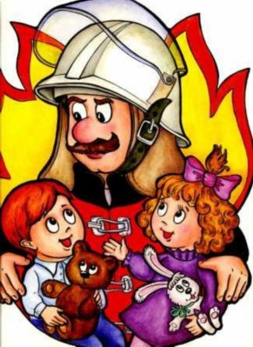
Верхняцька загальноосвітня школа І-ІІІ ступенів №2
Христинівської районної ради Черкаської області
Тема: Пожежна безпека. Правила поведінки під час пожежі. Засоби пожежогасіння. Практична робота №8 «Користування засобами пожежогасіння»
6 клас
Предмет: Основи здоров'я Учитель:Лазнева Ніла Петрівна

Slide 2
Мета: сформувати в учнів поняття про пожежну безпеку, навчити запобігати пожежі й викликати в разі потреби пожежну машину, навчити надавати першу допомогу потерпілому під час пожежі. Обладнання: підручник «Основи здоров’я» Н.М. Поліщук, -К, «Генеза», 2006; наочність. Терміни: трикутник вогню, вогнегасник, пожежна безпека. Тип уроку: комбінований.

Slide 3
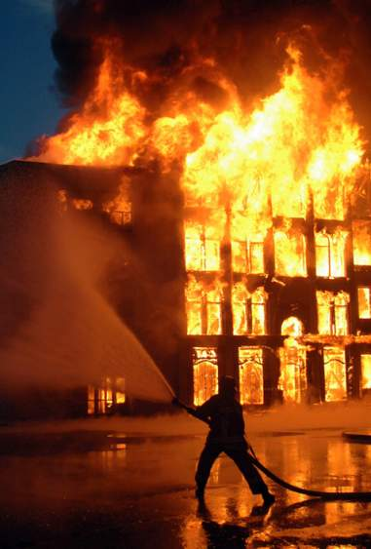
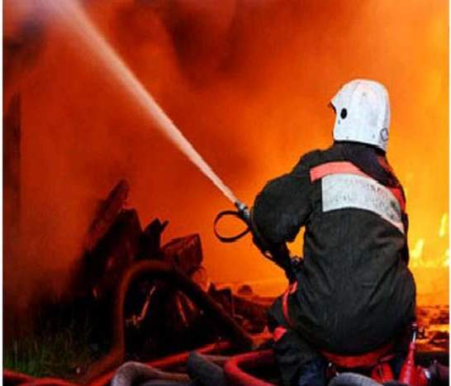
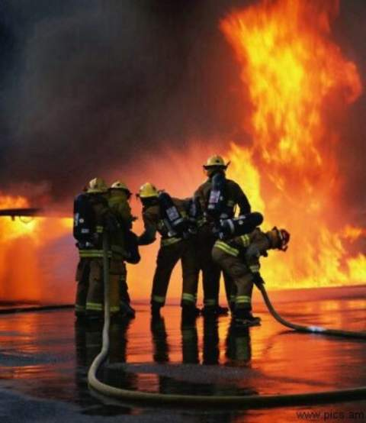
Мотивація теми, девіз уроку: Думати – колективно,
діяти – оперативно.
Пожеж уникати
завжди перемагати!
Потрібно знати !
Потрібно уміти!
1.Що таке пожежа і пожежна безпека.
2. Що таке горіння і
його види.
3. Які є вогнегасильні
речовини,пожежна техніка.
1.Правильно
поводитися на
пожежі.
2.Викликати
пожежну службу.
3.Зменшити
поширення вогню.

Slide 4
Хід уроку
I. Організаційний етап. ІІ. Актуалізація опорних знань і мотивація навчальної діяльності.
1. Звідки взялося прислів’я «Диму без вогню не буває»? 2. Що ви знаєте про причини виникнення пожеж? Що таке трикутник вогню?
3.Назвіть теми, які ви вивчали з пожежної безпеки?
4.Які ви знаєте характерні причини виникнення пожеж?
5.Що таке пожежна безпека?
6.Назвіть пожежну техніку для захисту об’єктів
7.Які ви знаєте первинні засоби пожежогасіння?

Slide 5
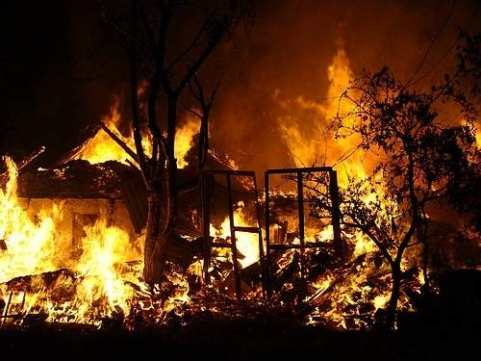
III. Вивчення нового матеріалу.
1. Як запобігти й не допустити пожежі. Якщо з’явився дим або вогонь — це може бути пожежа. Пожежа -це неконтрольований процес горіння поза спеціальним вогнищем, який призводить до знищення матеріальних цінностей, а також створює загрозу для життя та здоров'я людей .

Slide 6
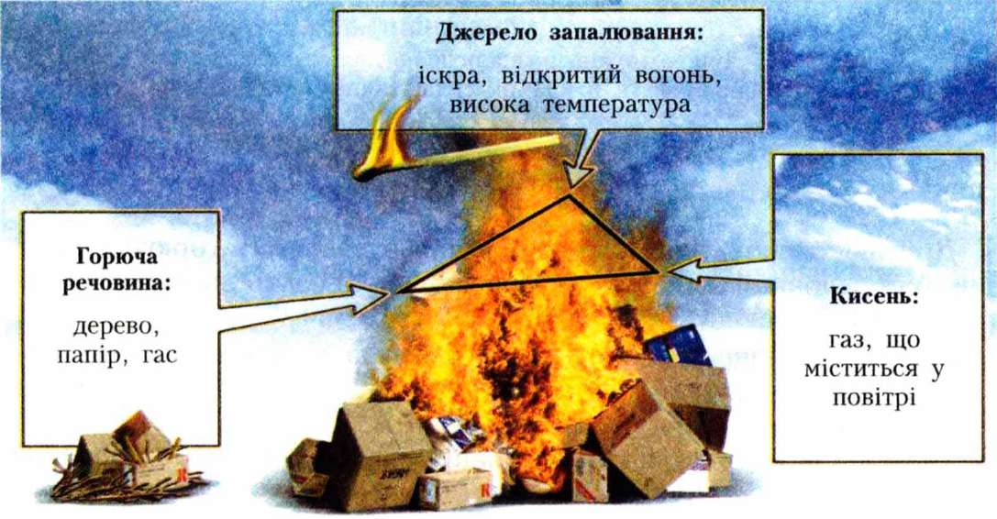
Умови виникнення горіння
("трикутник вогню")
Щоб загасити вогонь,необхідно ліквідувати одну з умов виникнення горіння:знизити температуру речовини,що горить, тобто охолодити її, та перешкодити доступу кисню(за допомогою піни, ковдри,піску і т.д.)

Slide 7
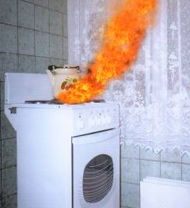
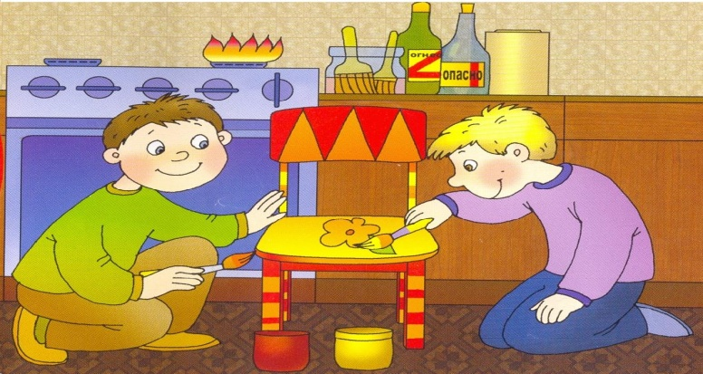
ОСНОВНІ ПРИЧИНИ ПОЖЕЖ
Використання несправного електрообладнання та приладів
Залишення без нагляду джерела відкритого полум’я
Необережне використання пальних матеріалів

Slide 8
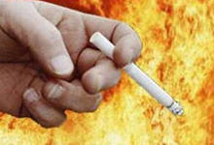
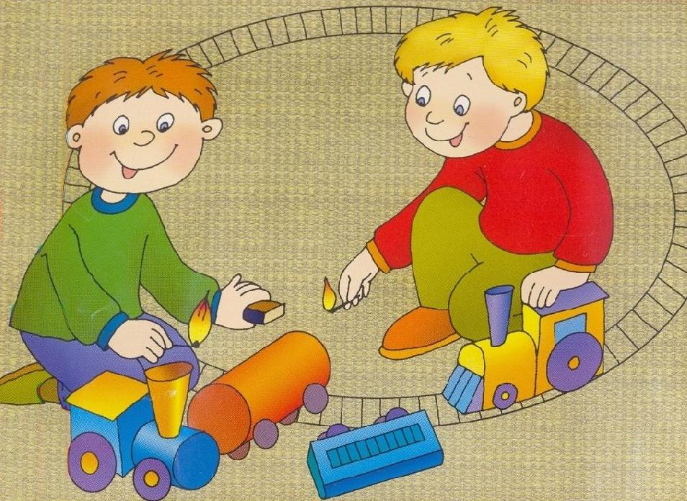
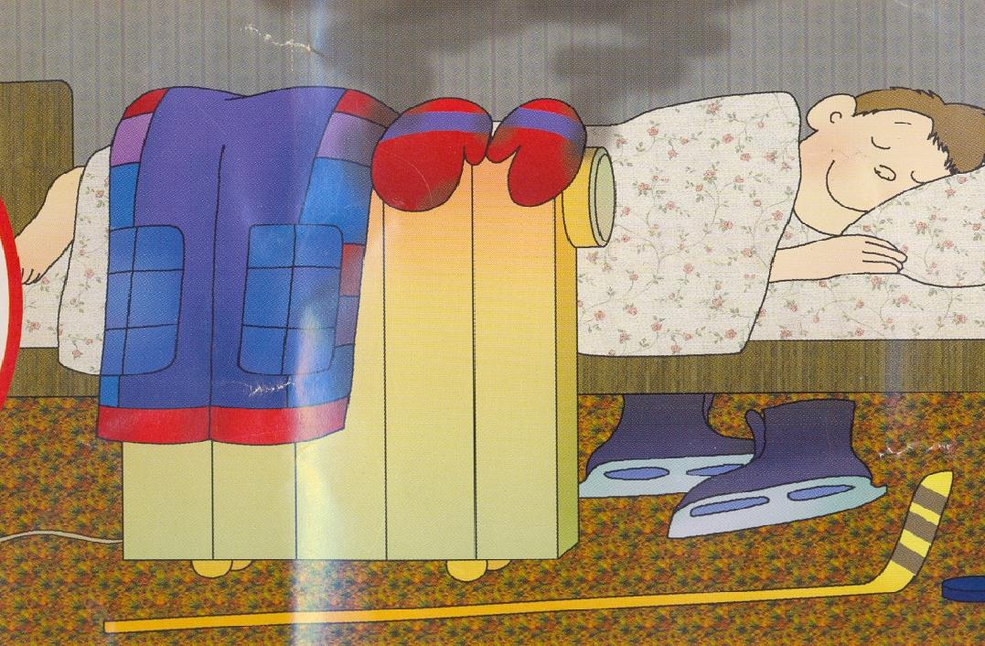
Порушення правил
безпеки при палінні
Необережне поводження
дітей з сірниками
Сушіння одягу та взуття на
електрообігрівачах
та над плитою

Slide 9
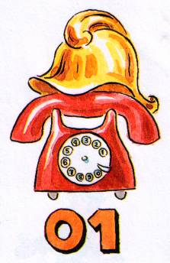
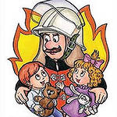
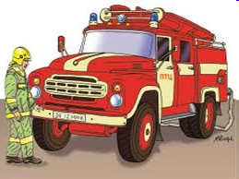
3. Як викликати пожежну машину.
Запам’ятайте! Основний шлях
Боротьби з пожежею —не допустити пожежі.
Якщо в твоїй квартирі трапилося займання, а дорослих немає вдома, насамперед зателефонуй до пожежної охорони за номером 01.
При цьому повідом черговому:
1.Причину виклику (що саме палає);
2.Точну адресу (вулицю, номер дому і квартири,
поверх, під'їзд, код);
3.Своє прізвище і номер телефону.
Тебе можуть запитати, як краще під'їхати до будинку і скільки в нім під'їздів. Підготуйся до відповіді на ці питання. Якщо вогонь ще невеликий, спробуй впоратися з ним сам, використовуючи підручні засоби для гасіння: щільну мокру тканину і воду. Якщо горіння продовжується, терміново покинь квартиру.

Slide 10
4. Як правильно діяти під час пожежі. Дії людини при неможливості покинути помешкання під час пожежі

Slide 11
Накритися вологою тканиною і рухатися до виходу
Взяти з собою ліхтарик
Вихід з помешкання, в якому виникла пожежа
Захистить очі та органи дихання
Не заходити туди, де велика концентрація диму
Пересуватися, тримаючись ближче до підлоги
Щільно зачинити за собою двері
Йти по не задимленим сходам

Slide 12
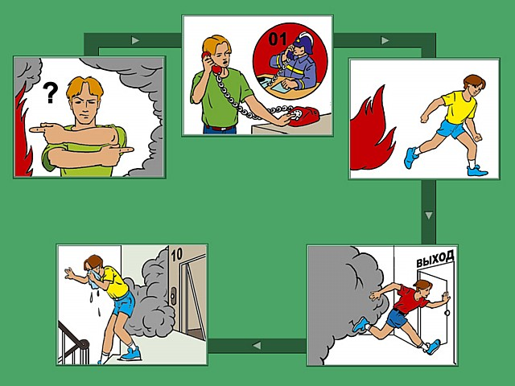
Дії людини під час пожежі в багатоповерховому будинку

Slide 13
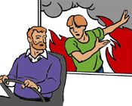
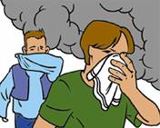
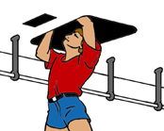
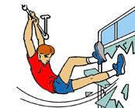
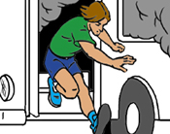
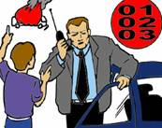
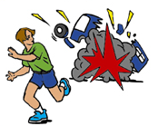
Дії при пожежі в громадському транспорті

Slide 14
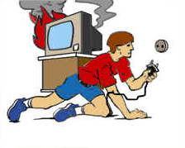
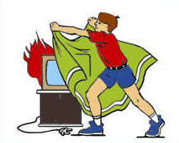
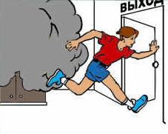
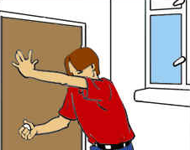
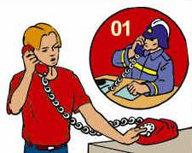
Дії при займанні телевізора

Slide 15
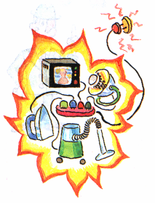
Правила протипожежної безпеки
Якщо виникла пожежа, а дорослих немає вдома:
1. Якщо вогонь невеликий, накинь на нього товсту ковдр або залий водою.
2. Якщо горить шнур електроприладу, перш ніж залити полум'я водою, вийми штепсель електроприладу з розетки.
Гасити увімкнені електроприлади водою не можна!
3. Якщо тобі не вдалося самостійно загасити вогонь, вибігай з квартири і клич на допомогу або дзвони за номером 101.
4. Зателефонувавши до пожежної частини, чітко називай свої прізвище та адресу і повідом, що горить.

Slide 16
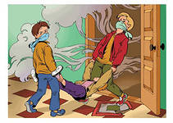
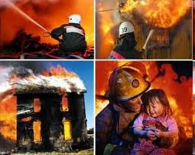
5. Не намагайся врятуватися від пожежі у шафі, кладовці або іншому тісному місці — можеш учадіти там від газів, що виділяються під час горіння.
6. Не можна відкривати вікно, доки вогонь у кімнаті не згас — свіже повітря підживить його і полум'я спалахне з новою силою.
7. Доки чекаєш на пожежників, не панікуй, шукай вихід із кімнати, але не намагайся вистрибнути у вікно.
8. Довірся пожежним, виконуй усе, що вони накажуть тобі.
9. Якщо ти знаєш, що хтось не може вийти з будинку, який горить, повідом про це дорослих або пожежних.

Slide 17
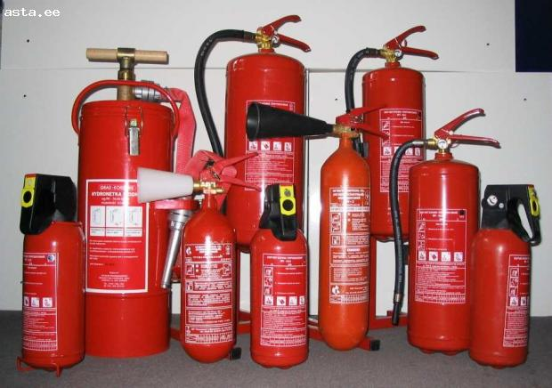
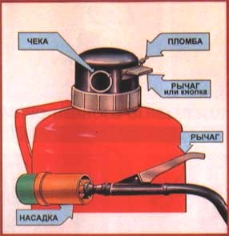
Вогнегасники
Вони бувають кількох типів: вуглекислотний - для гасіння електричних приладів, пінний — для всього іншого, порошковий — для всіх видів пожеж. Розрізнити їх зовсім не важко: у назвах обов’язково є буква В - для вуглекислотного, ПП або ПХП — для пінного й лише одна буква П — для порошкового. Будь-який вогнегасник має механізм для вмикання. Це або кран, або поворотний важіль, або пусковий важіль. Після вмикання цих механізмів потрібно спрямувати струмінь на пожежу. Слід пам’ятати про те, що будь-який вогнегасник не можна тримати горизонтально, а тільки вертикально. Під час пожежі потрібно діяти дуже швидко. Звісно ж, насамперед рятують людей.
Розглянути малюнки на С.117 та прокоментувати їх.

Slide 18
IV. Узагальнення та систематизація
1. Які причини виникнення пожеж? 2. Яких правил має дотримуватися людина, якщо в громадському місті виникла пожежа? 3. Яку першу допомогу слід надавати потерпілому внаслідок пожежі? 4.Як викликати пожежну машину?
 |  |  |  | 5
 | 2 |  |  |  | 6
 |  |  | 4
1 |  | 3
Розгадайте кросворд
Вогнегасильна речовина.
Сигнал про небезпеку.
Найвища цінність людини.
Які повинні бути умови праці?
Вимоги по виконанню правил пожежної безпеки.
Пристрій для повідомлення про задимленість приміщення

Slide 19
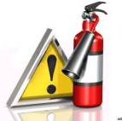
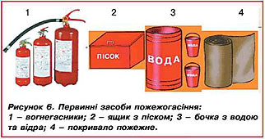
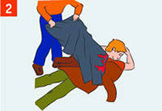
Практична робота №8 «Користування засобами пожежогасіння».
Варіант 1. Мета: навчитися користуватися вогнегасниками й простими засобами для гасіння пожежі. Модель ситуації. У будинку спалахнули шпалери на стінах. Як правильно загасити пожежу, якщо в будинку є: а) водопровід, газова плита, відра, ганчірка для миття підлоги, холодильник; б) водопровід, пінний вогнегасник, вуглекислотний вогнегасник, газова плита, холодильник. Опишіть послідовність своїх дій. Варіант 2 С.121 підручника.

Slide 20
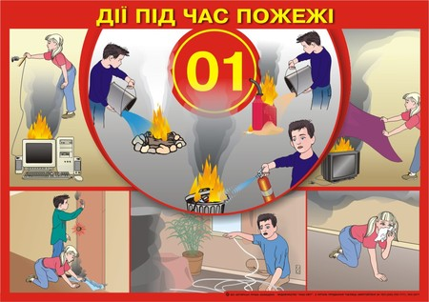
V. Домашнє завдання 1.§21, робота в зошиті.
2.Скласти план евакуації з оселі в разі пожежі.
ДЕ Б ВИ НЕ БУЛИ - ПАМ’ЯТАЙТЕ ПРО ПРАВИЛА ПОЖЕЖНОЇ БЕЗПЕКИ!

Slide 21
Інтернет - ресурси:
wikipedia.org
you-tube.com
educat.at.ua
teacher.at.ua
osvita.ua
www.schoollife.org.ua
yandex.ua

